Slide 1
データウェアハウス
MB推 やまだ

Slide 2
データウェアハウスとは
データウェアハウスとは、直訳すれば「データの倉庫」である。利用者により定義範囲は異なるが、一般に時系列に整理された大量の統合業務データ、もしくはその管理システムを指す。
Wikipedia

Slide 3
データウェアハウスとは
時系列に蓄積された大量の業務データの中から、各項目間の関連性を分析するシステム。単純な例をあげると、コンビニの売上データから「月曜日に雑誌を買う30代の男性は一緒にコーヒーを買うことが多い」「肉まんは雨の日に最もよく売れる」など、従来の単純な集計では明らかにならなかった各要素間の関連を洗い出してくれるのがデータウェアハウスシステムである。
IT用語辞典

Slide 4
データウェアハウスとは
なんか違くない？

Slide 5
データウェアハウスとは
定義があるらしい

Slide 6
データウェアハウスとは
１．サブジェクト指向
２．統合すること
３．消さない・更新しない
４．時系列を持つ
５．明細データを持つ
by ビル・ルイモン

Slide 7
データウェアハウスとは
１．サブジェクト指向
データをサブジェクト（主題）ごとに分解、整理して格納します。目的別に格納しないのがポイントです。これはちょうど図書館での資料整理の方法に似ています。図書館では本をその内容によって分類していますね。海外出張前の情報収集用とか卒業論文の資料集め向け、というような利用目的別には整理していないのと同じイメージです。

Slide 8
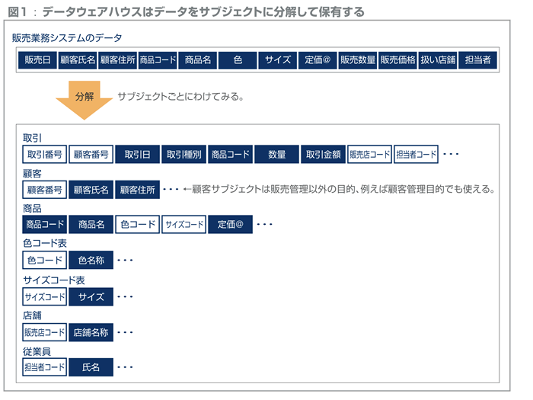
データウェアハウスとは

Slide 9
データウェアハウスとは
２．統合すること
データウェアハウスは企業のあらゆるデータを統合することを目指します。物理的に一つのシステムに格納しているかどうかではなく「論理的」に統合することがポイントです。
別々の業務システムからデータを持ってくると、同じ概念、同じ意味の情報が重複することがよくあります。また、一見異なる項目名が付いているけれど実は中身は同じもの、ということもあります。
データウェアハウスを設計する時には、先に述べたサブジェクトごとに整理してデータベース化します。この時データの意味を「抽象化」するのがポイントです。

Slide 10
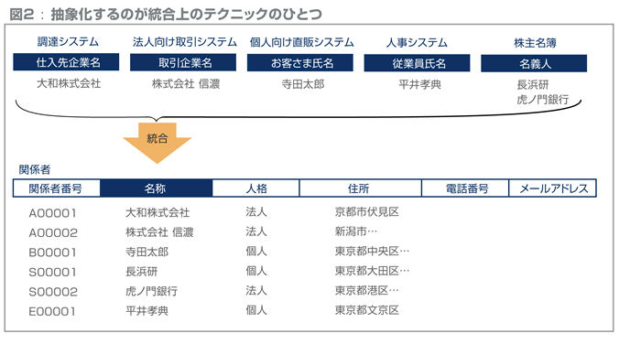
データウェアハウスとは

Slide 11
データウェアハウスとは
３．消さない・更新しない
基幹系システムは不要になった古いデータはいつまでも保有しないのが普通です。例えばお客さまの住所が変わった時、基幹系システムでは古い住所を新しい住所に書き換えます。
しかし各種分析を行う時には、そのような履歴が大切な意味を持つこともあります。データウェアハウスではデータの更新や消去はしないよう設計します。間違った売上データを取り消す時は、間違ったデータを消去するのではなくて「間違った売上データを取り消す」意味を持ったデータを追加するようにして、取消があったという事実を失わないようにするのが原則です。

Slide 12
データウェアハウスとは
４．時系列を持つ
企業の業務システムは、期次、月次、週次、日次というようにデータを算出するサイクルが決まっているものも多くあります。データウェアハウスはこれらのデータを格納しますが、新しいデータが入ってきた後、古いデータを消さずに過去のデータとして蓄積していきます。

Slide 13
データウェアハウスとは
５．明細データを持つ
明細データとは、企業あるいはその業務システムで発生するアトミック（原子）レベルのデータのことです。素データともいいます。小売業の例でいうと、レジのスキャナで読み取ったバーコードひとつひとつの内容が 1件ずつのデータになっているものが、買上明細データです。銀行の場合ですと、給与振り込みとか残高照会、 ATM での現金引き出し、電気代の自動引き落としなどの動きのすべてを記録したものを、取引明細データといいます。
データウェアハウスは、今まで見捨てていた明細データを時系列で蓄積して、そこから情報を引き出せるようにします。

Slide 14
データウェアハウスとは
５．明細データを持つ
明細データとは、企業あるいはその業務システムで発生するアトミック（原子）レベルのデータのことです。素データともいいます。小売業の例でいうと、レジのスキャナで読み取ったバーコードひとつひとつの内容が 1件ずつのデータになっているものが、買上明細データです。銀行の場合ですと、給与振り込みとか残高照会、 ATM での現金引き出し、電気代の自動引き落としなどの動きのすべてを記録したものを、取引明細データといいます。
データウェアハウスは、今まで見捨てていた明細データを時系列で蓄積して、そこから情報を引き出せるようにします。

Slide 15
データウェアハウスとは
５．明細データを持つ
サマリーデータからは抜け落ちてしまう貴重な情報を、明細データは含んでいます。例えば、コンビニエンスストアの弁当の売れ行きを示すデータが、1時間単位にサマリーされたデータだったらどうでしょうか。仮に 10種類の弁当を仕入れていたとします。さてどれが最も人気があったでしょうか？もし、1時間単位のサマリーデータだったら、だいたいどの弁当も 13時には売り切れていた、ということしかわからないでしょう。実際は、最も人気のある弁当はあっという間に、12時過ぎ早々に品切れになっていたかも知れませんね。短い間にどんどん売れていく商品の様子をリアルに把握するためには、サマリーしていない明細データでないとだめなのです

Slide 16
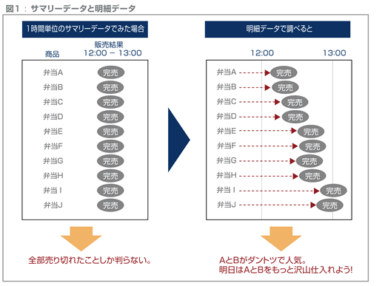
データウェアハウスとは

Slide 17
データウェアハウスとは
何に使うの？

Slide 18
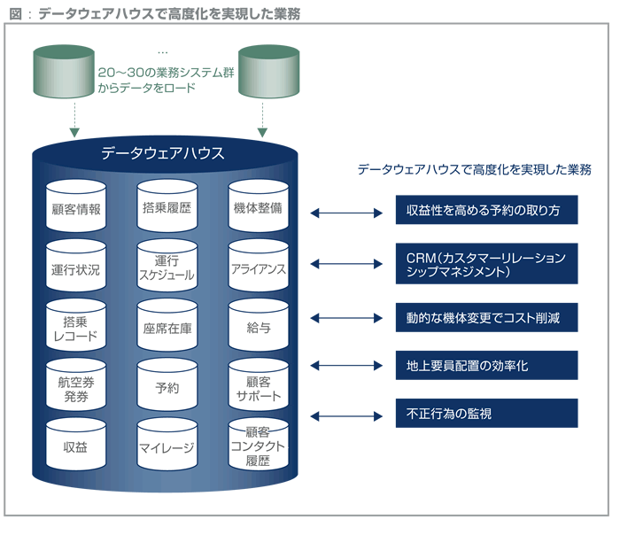
データウェアハウスとは

Slide 19
データウェアハウスとは
・最適な座席在庫管理とプライシング
空席を値下げするタイミングの分析
・オーバーブッキングのコントロール
キャンセル率の分析、超過させる予約量への反映
・高収益顧客の把握
客層と収益の関連の分析
・出発地から最終目的地単位での路線別収益の把握
他者便との連携、運航スケジュールの変更

Slide 20
データウェアハウスとは
業務の全体を把握して、分析するためのもの。
あくまでも分析するためのものなので通常の業務で使うのには向いていないため、データベースとは別に設けるものらしい。

